Slide 1


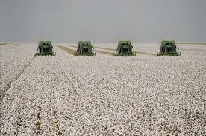
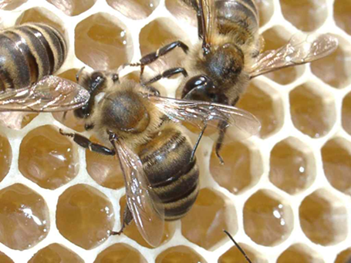
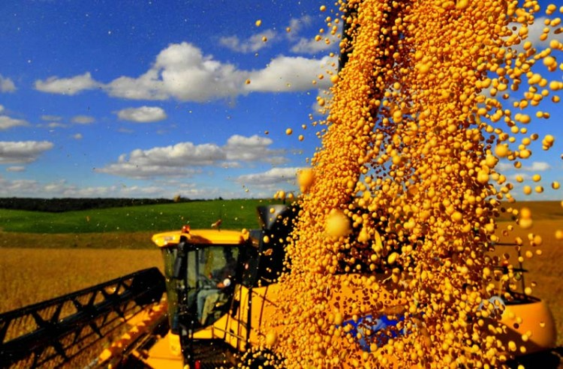
Confederação da Agricultura e Pecuária do Brasil
Audiência Pública:
O fenômeno da redução da população de colônias de abelhas polinizadoras
Leonardo Machado
Assessor Técnico
Brasília 22 de agosto de 2013.

Slide 2
O Problema - DCC
Cronologia do Problema
Em outubro de 2006, um fenômeno aparentemente novo, descrito como perda de colônias de abelhas, ocorreu na costa leste dos Estados Unidos. Até o final daquele mesmo ano, outros apicultores daquela região também começaram a relatar tal fenômeno (Johnson 2010, citado por Rocha 2012);
No início de 2007, apicultores europeus observaram um fenômeno semelhante (Bélgica, França, Holanda, Grécia, Itália, Portugal, Espanha, Suíça e Alemanha) embora em menor grau (DUPONT 2007, citado por Rocha 2012);
Esse fenômeno passou a ser conhecido como Desordem do Colapso da Colônia (DCC) (Colony Collapse Disorder – CCD);

Slide 3
O Problema - DCC
Desordem do Colapso da Colônia
Ainda de acordo com Rocha (2012), este fenômeno não é novidades para a indústria apícola e muitos sintomas apresentados pelas colônias em colapso já foram descritos anteriormente, desde 1869 houve pelo menos 18 episódios de elevada mortalidade de colônias relatados internacionalmente;
Nos Estados Unidos, foram relatadas quedas inexplicáveis ​​ de colônias na década de 1880, 1920 e 1960;
Definitivamente não é um fenômeno recente;

Slide 4
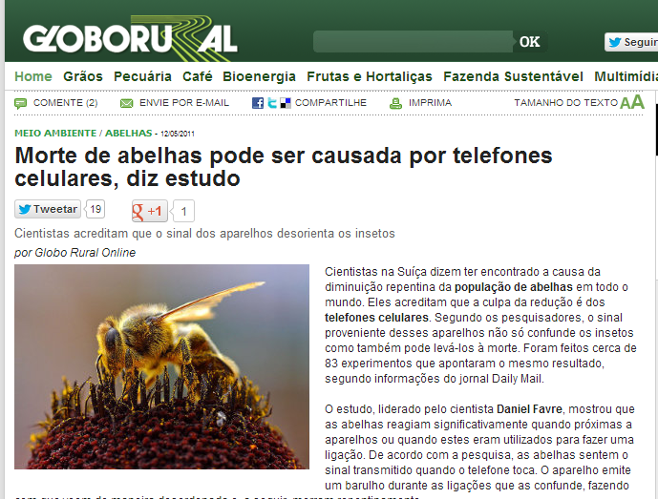
O Problema - DCC
Desordem do Colapso da Colônia
Ainda não se sabe quais as causas da DCC. Diversos fatores já foram apontados como responsáveis pelo novo fenômeno, desde uma nova doença até as ondas eletromagnéticas dos celulares (ROCHA, 2012);

Slide 5
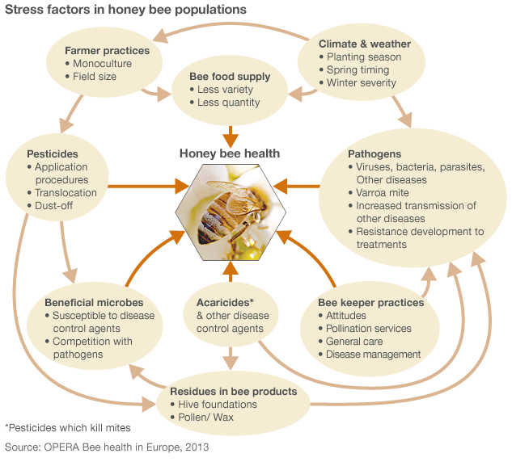
O Problema - DCC
Desordem do Colapso da Colônia
O relatório emitido pelo USDA (2009), em que foram relatados os progressos feitos nas pesquisas sobre o assunto nos últimos anos, relata que a provável causas da DCC não possam ser atribuídas a uma única condição (ROCHA,2010);

Slide 6
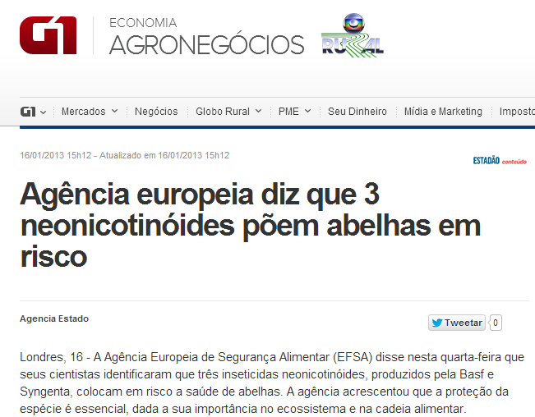
Principal Problema Apontado
EFSA – Agência Europeia de Segurança Alimentar

Slide 7
Medidas Tomadas
Exemplos
Tanto o relatório do USDA como da Agência Europeia para a Segurança dos Alimentos (EFSA) não foram conclusivos;
EPA (Environmental Protection Agency) não tomou medida restritivas em relação aos neonicotinóides;
A União Europeia buscou a proibição imediata dos ingredientes ativos Imidacloprido, Clotianidina e Tiametoxam nas culturas atraentes à abelhas. Porém, sem a maioria absoluta, aprovou apenas restrições de uso destes ingredientes ativos por um período de 2 anos

Slide 8
União Europeia
Não há consenso
(15 países a favor/8 contra/4 Abstenções)
Ministro do Meio Ambiente do Reino Unido:
"Ter uma população de abelhas saudável é uma prioridade para nós, mas não concordo com a proposta de proibição, porque a nossa evidência científica não a apoia esta medida. Países importantes concordam conosco que a proibição não é a ação correta a tomar e vamos trabalhar com eles para buscar melhores evidências. Vamos agora trabalhar com os agricultores para lidar com as consequências que a proibição terá custos significativos para eles. “

Slide 9
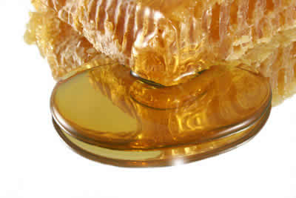
Produção de Mel no Brasil
Amplo Crescimento
Com o aumento de 30% na produção de mel em 2010, o Brasil passou a ocupar a 11ª posição no ranking de produtores mundiais;
No ano passado o País produziu 50 mil toneladas de mel contra 38 mil toneladas em 2009;
O Brasil tornou-se o quinto maior exportador do produto;
Fonte: Diário do Comércio e Indústria (2011)

Slide 10
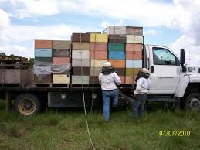
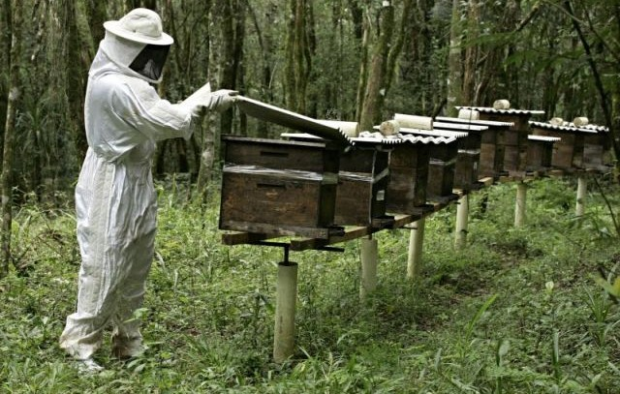
Produção de Mel no Brasil
Diferente com a Produção Europeia e Americana
Há diferença entre as raças de abelhas manejadas no Brasil e na União Europeia e EUA;
Condições Climáticas são diferentes (inverno rigoroso);
EUA
Brasil

Slide 11
Inicio do Problema - Brasil
Comunicado do IBAMA – 19/07/2012
No dia no dia 19 de julho de 2012, o IBAMA publicou comunicado desautorizando em caráter cautelar, a modalidade de aplicação por pulverização aérea, em todo o território nacional, dos agrotóxicos que contenham o ingrediente ativo Imidacloprido, Tiametoxam, Clotianidina ou Fipronil, isoladamente ou em misturas com outros ingredientes ativos. No mesmo ato o Ibama também comunica o inicio de uma reavaliação ambiental para os ingredientes ativos.
A proibição antecedeu o resultado da reavaliação ambiental, sem que novos estudos fossem conduzidos;

Slide 12
Principio da Precaução
Comunicado do IBAMA – 19/07/2012
Considerando os efeitos adversos a abelhas associados a agrotóxicos, observados em estudos científicos e em diversas partes do mundo;
Considerando que a aplicação de produtos agrotóxicos por via aérea é a prática que pode produzir o cenário de maior deriva e consequentemente o de maior exposição para as populações de abelhas;
Consideração Agronômica?
Consideração Econômica?
Impactos à Sociedade?

Slide 13
Neonicotinóides
Avanço Técnico no Controle de Pragas
Os neonicotinóides são uma classe de inseticidas que tiveram origem na molécula de nicotina. O primeiro inseticida comercializado desta classe foi o imidaclopride, na Europa e no Japão 1990 e nos EUA em 1992;
Tem como principais características:
1 – Peculiaridades químicas e biológicas e modo de ação;
2 - Inativos aos vertebrados (modo de ação);
3 - O principal substituto dos inseticidas organofosforados;
Dosagem:
- Organofosforado - 1 l/ha
- Mistura de Neonocotinóide + Piretróide – 0,2 l/ha

Slide 14
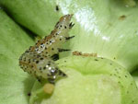
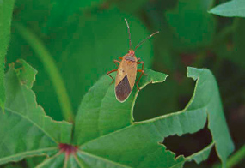
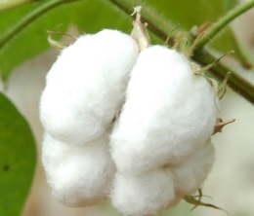
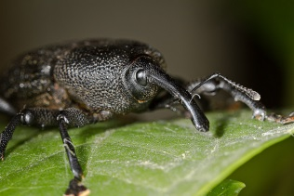
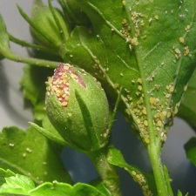
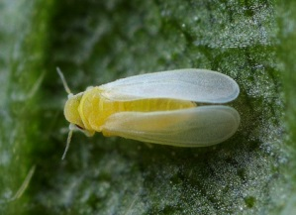
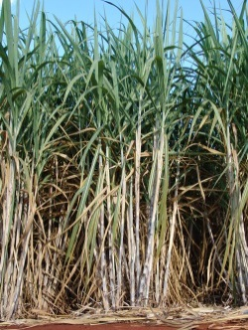
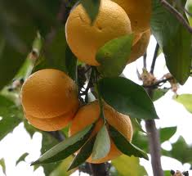
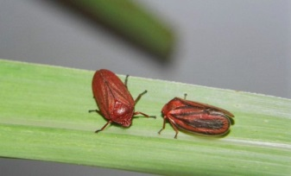
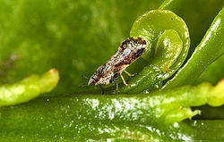
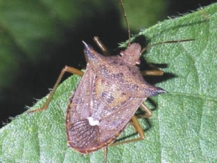
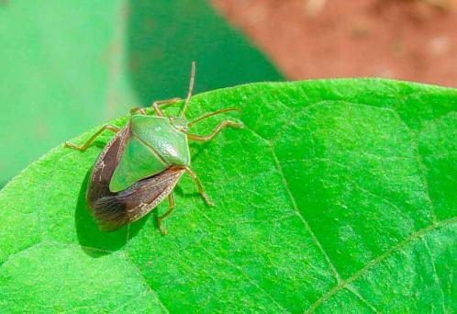
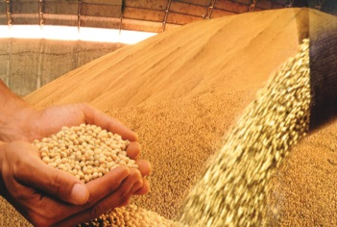
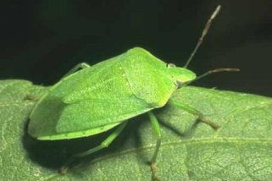
Neonicotinóides

Slide 15
Neonicotinóides - Soja
Prejuízos Causados
De acordo com Alexandre Catelan da Embrapa Soja, o não controle de percevejos implica em uma redução média de 20% na produtividade da soja;
Ainda segundo o pesquisador chefe, na soja, para o controle de percevejos, existem, na prática, apenas duas opções, sendo uma delas a mistura pronta para uso de piretroide + neonicotinóide e outra, o acefato;
Por fim, 27% do controle de percevejos em soja no Brasil é efetuado por aplicação aérea;

Slide 16
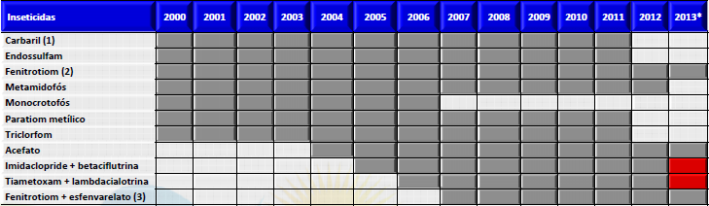
Neonicotinóides
Essencial para Soja
Controle de Percevejo na Soja – Alternativas de Controle
Extraído: EMBRAPA, 2013
* Previsão
(1) Apenas para controle de Piezodorus guildinii
(2) Apenas para controle de Nezara viridula
(3) Apenas para controle de Euschistus heros

Slide 17
Neonicotinóides - Soja
Impacto da Proibição do Comunicado do IBAMA
Com a exclusão dos neonicotinóides, se contabilizarmos apenas no valor do grão, estima-se perdas anuais de R$ 5,92 bilhões, valor que se eleva a R$ 26,70 bilhões até 2020;
Se for considerada a agregação de valor nas cadeias conexas (esmagamento, produção de rações, produção de biodiesel, gado confinado, suínos, aves, produção de alimentos para consumo humano), este valor pode sofrer acréscimo próximo a 100%, nas perdas do conjunto das cadeias pode chegar a R$ 52 bilhões até 2020;

Slide 18
Situação Atual
INC (ANVISA/IBAMA/MAPA) nº 1 – 04/01/2013
Proibir até o encerramento do correspondente processo de reavaliação ambiental, as aplicações de defensivos à base de Imidacloprido, Tiametoxam, Clotianidina e Fipronil durante a floração (Exceto o Algodão na safra 2012/13);
Permite à aplicação terrestre dos ingredientes ativos e a aplicação aérea, para as culturas de algodão, soja, cana-de-açúcar, arroz e trigo, cujos registros indiquem esse modo de aplicação e uso nessas culturas, quando alternativas não se encontrarem disponíveis ou viáveis;

Slide 19
Problemas Atuais
Soja – Hábito Indeterminado
Controle de percevejos na soja é feito apenas no momento da formação das vargens da soja;
Em cultivares de hábito determinado a produção de flores cessa com o início da formação das vargens. Porém nas cultivares de hábito indeterminado tal fato não ocorre;
Maioria das cultivares utilizadas no Brasil são de hábito indeterminado;

Slide 20
Problemas Atuais
Algodão – Ocorrência de Pragas na Florada
Fonte: IAPAR

Slide 21
Conclusões
Não há resultados conclusivos sobre a ação dos neonicotinóides como agente causador fundamental no DCC ;
Os inseticidas que possuem em sua formulação neonicotinóides são de fundamental importância para o agronegócio brasileiro;
Devido a importância das abelhas (agente polinizador e produção de mel e cera) e do uso dos neonicotinóides para a produção agrícola, o assunto deve amplamente pesquisado;

Slide 22
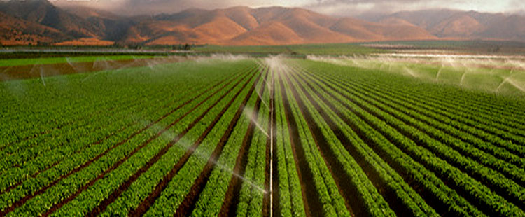
Leonardo de Oliveira Machado
leonardo.machado@cna.org.br
(61) 2109-1460

